Slide 1
Valsts kontroles darba aktualitātes pašvaldībām
Edgars Korčagins
Valsts kontroles padomes loceklis
2021.gada 3.septembris
Mērsrags

Slide 2
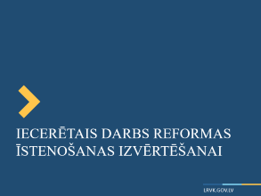



Slide 3
Valsts kontroles rokasgrāmata pašvaldību speciālistiem

Slide 4

Rokasgrāmata
Atbilde uz jautājumu «Ko par to teiks Valsts kontrole?»
Apkopota revīziju pieredze
Riski
Ieteikumi
Labā prakse
Palīgmateriāli

Slide 5
Rokasgrāmata
Pašreizējais saturs
  attīstības plānošana un budžeta sagatavošana
  institucionālā struktūra
  iekšējās kontroles sistēma
  maksas pakalpojumi
  kapitālsabiedrību pārvaldība
Izstrādē
  sociālā palīdzība

Slide 6
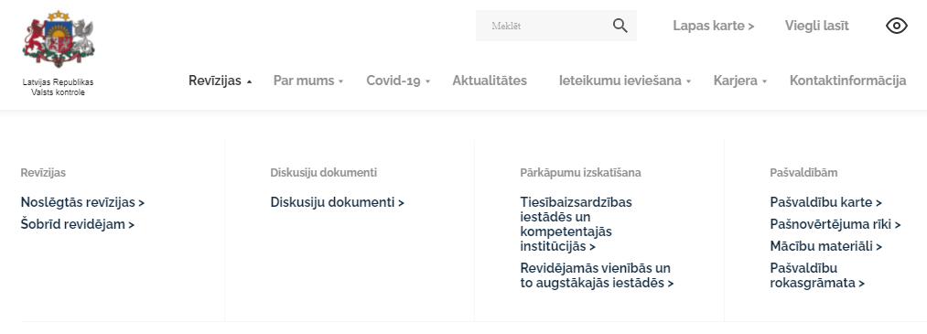
Rokasgrāmata

Slide 7
Iecerētais darbs reformas īstenošanas izvērtēšanai

Slide 8
Fokusā ATR ieviešana
Reformu gaidot
  IT sistēmas
  grāmatvedība
  inventarizācija
Šobrīd un tuvākajā laikā
  personāla politika
  reorganizācijas procesa un izmaksu atbilstība tiesību aktiem un labas pārvaldības principiem
  sadarbība ar zvērinātajiem revidentiem

Slide 9
Citas aktualitātes

Slide 10

Citas aktualitātes
Tieša informācijas piegāde vadītājiem un speciālistiem
  revīzijas ziņojums
  pašnovērtējuma anketa
  atvērta pieeja datiem
  mācības

Slide 11
Citas aktualitātes
Drīzumā publiskosim
Tiltu un pārvadu uzturēšana
Darbs norit
Bioloģisko atkritumu apsaimniekošana
NIL un «Sankciju likuma» iekšējās kontroles sistēma
Alūksnes pašvaldības darbība
Mazo ostu darbība
Turpināsim sadarbību ar iekšējiem auditoriem

Slide 12

Turpinām sadarbību!

